Slide 1
Изучаем права ребенка в старшей группе.

Slide 2
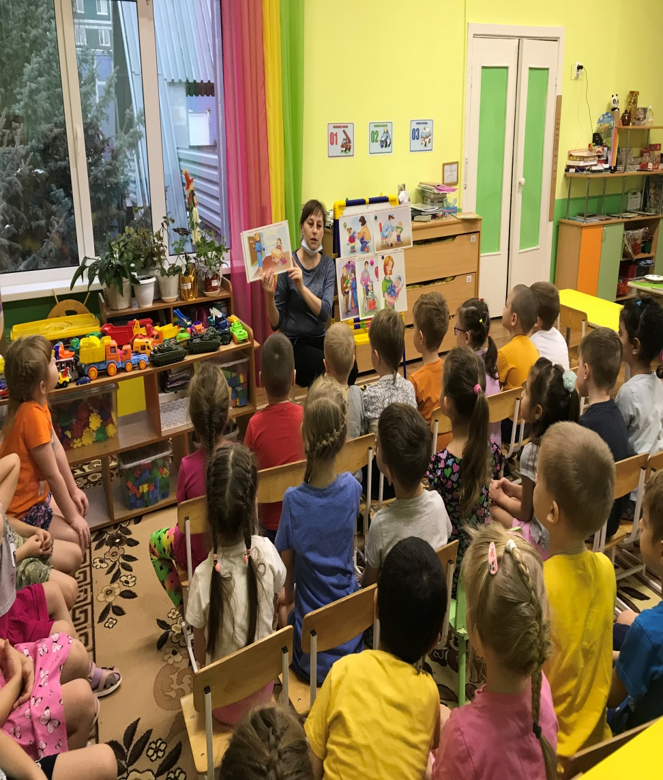
С детьми старшего дошкольного возраста проводятся беседы, рассматривание иллюстраций по правам ребенка.

Slide 3
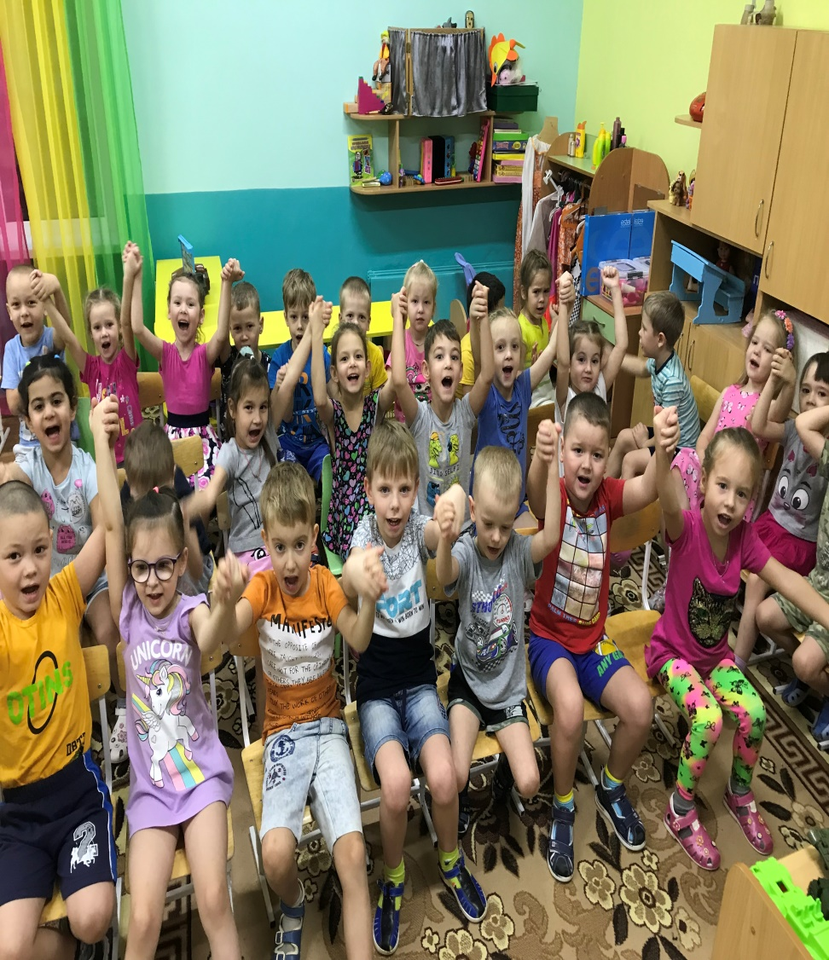
Чтение известных произведений художественной литературы позволяет проанализировать было ли нарушено какое- либо право.
Проведение социально – коммуникативных игр помогает закрепить полученные знания.

Slide 4
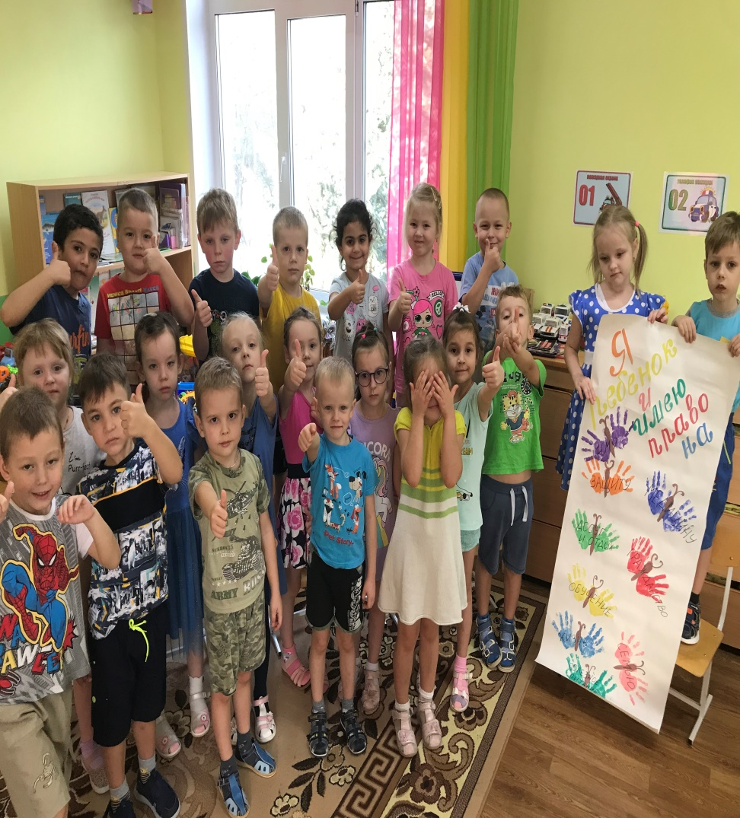
Итогом проведенной работы может стать коллективный плакат.

